Slide 1
Perceptrón aplicado a XOR
Ingeniería de características para resolver un problema no linealmente separable
Kernel utilizado: polinomial de grado 2 (término cruzado x1·x2)
Redes Neuronales · Carpeta: redesNeuronales

Slide 2
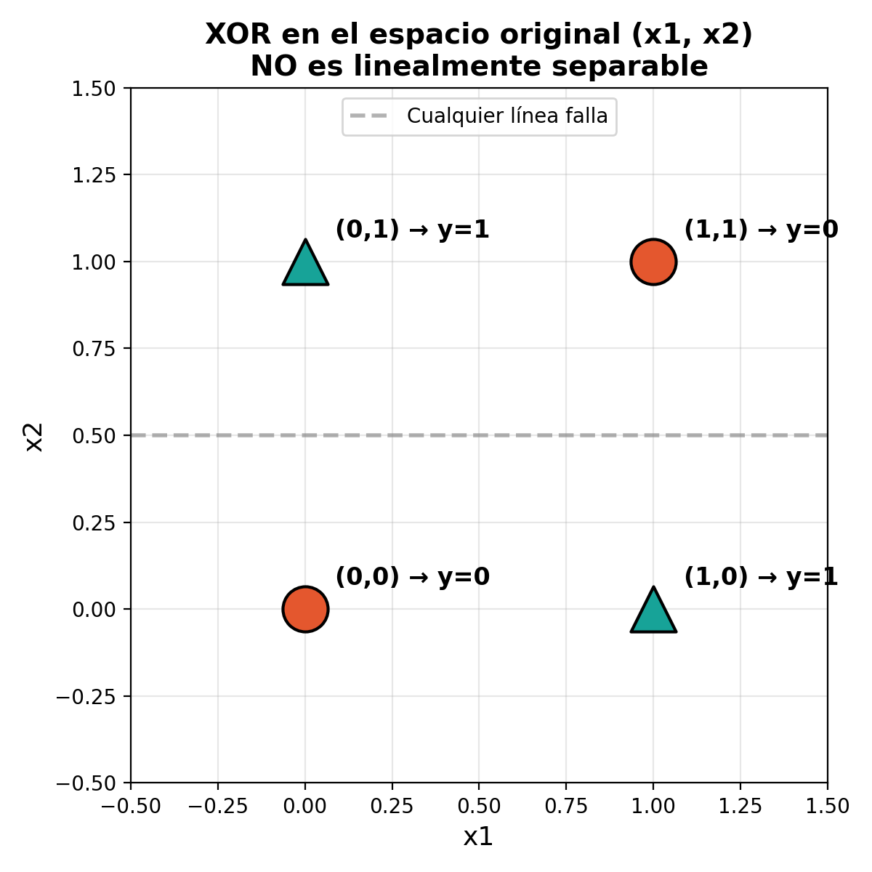
El problema: XOR no es linealmente separable
x1 | x2 | XOR
0 | 0 | 0
0 | 1 | 1
1 | 0 | 1
1 | 1 | 0
Un perceptrón simple (una sola neurona) aprende una frontera de decisión lineal en el espacio (x1, x2).
No existe ninguna recta que separe las clases 0 y 1 de la tabla XOR.
Dos caminos posibles para resolverlo:
1) Agregar capas ocultas (Multi-Layer Perceptron)
2) Ingeniería de características: transformar la entrada a un espacio donde sí sea separable, y seguir usando un único perceptrón lineal — la opción usada en este trabajo.
Perceptrón + Ingeniería de características · XOR
2

Slide 3
Kernel utilizado: polinomial de grado 2
K(x, x') = (x · x' + c)²
Mapea implícitamente las entradas a un espacio de mayor dimensión que incluye los productos cruzados de las variables originales (x1·x2, x1², x2²).
Mapeo de características usado en este trabajo:
phi(x1, x2) = ( x1 , x2 , x1 . x2 )
Identidad algebraica para valores binarios {0,1}:
XOR(x1, x2) = x1 + x2 − 2·x1·x2
Al incluir z = x1·x2 como tercera característica, las cuatro combinaciones de entrada quedan ubicadas en un espacio de tres dimensiones donde sí existe un plano que las separa linealmente.
Perceptrón + Ingeniería de características · XOR
3

Slide 4
Entrenamiento del perceptrón sobre phi(x1,x2)
Datos transformados (entrada al perceptrón):
Regla de aprendizaje (Rosenblatt):
x1 | x2 | z=x1x2 | y
0 | 0 | 0 | 0
0 | 1 | 0 | 1
1 | 0 | 0 | 1
1 | 1 | 1 | 0
wj <- wj + eta . (y - y_pred) . xj
eta = 0.5 activación escalón
Resultado tras entrenar:
Convergencia alcanzada en la época 8
w1 = 0.5 w2 = 0.5 w3 = -1.5 b = -0.5
Plano separador: 0.5 x1 + 0.5 x2 - 1.5 z - 0.5 = 0 (z = x1 . x2)
Entrada | Predicho | Esperado
(0,0) | 0 | 0
(0,1) | 1 | 1
(1,0) | 1 | 1
(1,1) | 0 | 0
Perceptrón + Ingeniería de características · XOR
4

Slide 5
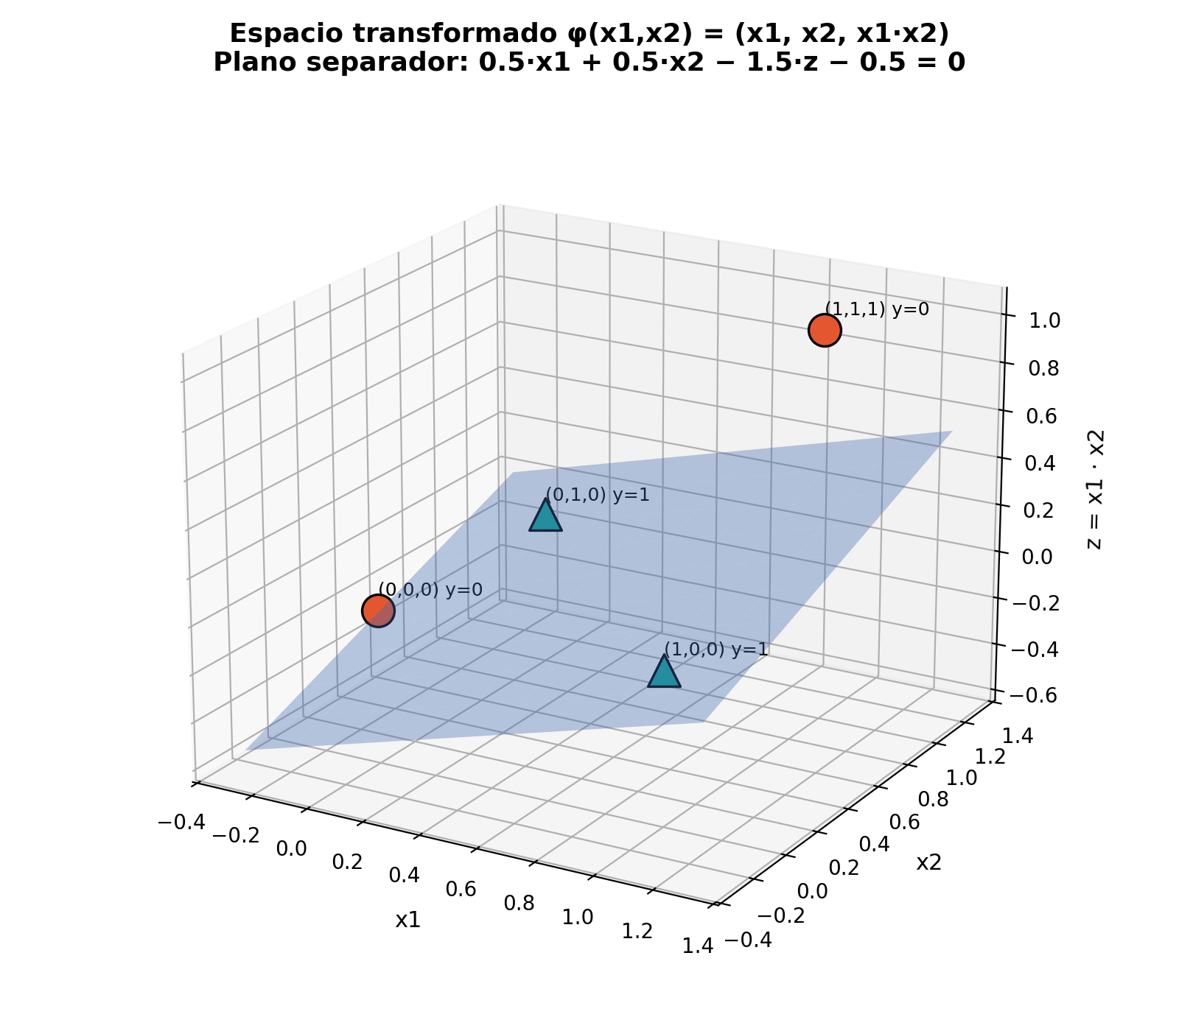
El plano de separación en el espacio transformado
Perceptrón + Ingeniería de características · XOR
5

Slide 6
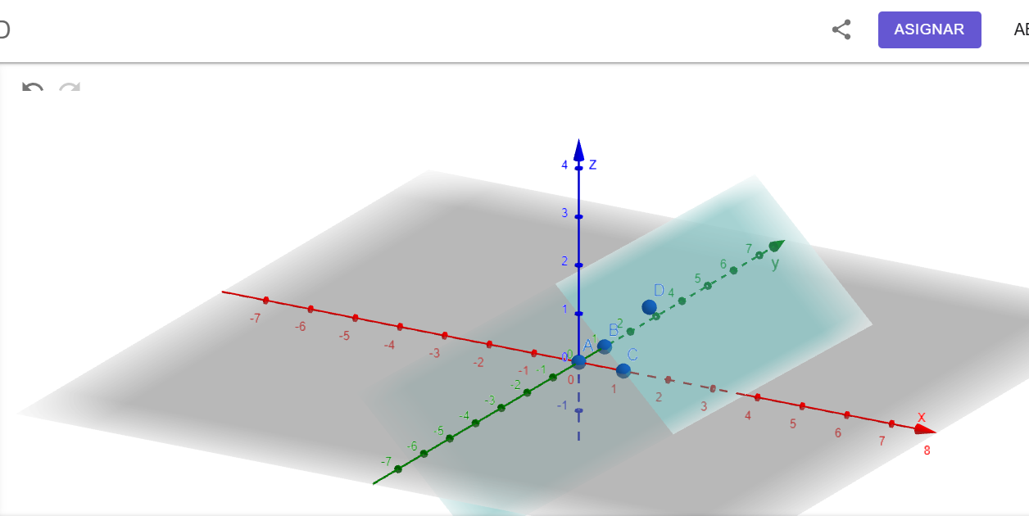
Verificación en GeoGebra 3D Calculator
Puntos: A=(0,0,0) B=(0,1,0) C=(1,0,0) D=(1,1,1) Plano: 0.5x + 0.5y − 1.5z − 0.5 = 0
Perceptrón + Ingeniería de características · XOR
6

Slide 7
Conclusiones
Sin ingeniería de características
Un perceptrón simple no puede resolver XOR: las clases no son linealmente separables en (x1, x2).
Con ingeniería de características
Agregar z = x1·x2 (kernel polinomial de grado 2) traslada el problema a un espacio de 3 dimensiones linealmente separable.
Ventaja del enfoque
Se resuelve con un único perceptrón lineal, sin necesidad de capas ocultas ni retropropagación.
Resultado obtenido
El perceptrón converge en 8 épocas y clasifica correctamente las 4 combinaciones de XOR, verificado también en GeoGebra 3D.
Perceptrón + Ingeniería de características · XOR
7

